Slide 1
الاصابات التي لا تشمل الجهازين العضلي و العظمي

Slide 2
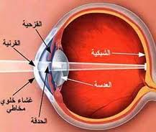
اصابات العين

Slide 3
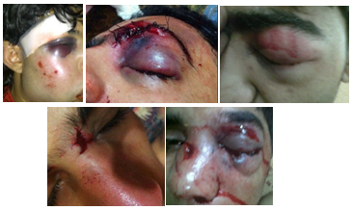
كدمة العين

Slide 4
جسم غريب في العين 1- الجفن العلوي 2- الجفن السفلي

Slide 5
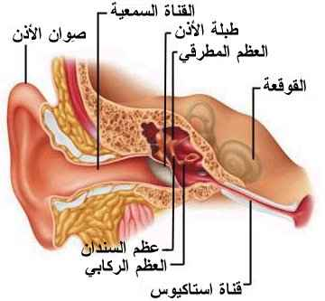
اصابات الاذن

Slide 6
الاذن القرنبيطية

Slide 7
جسم غريب في الاذن

Slide 8
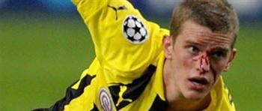
اصابات الانف نزف الانف كسر الانف

Slide 9
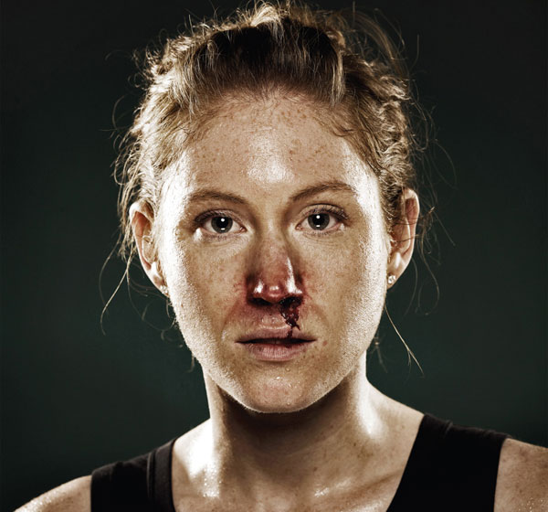

Slide 10
اصابات الصدر والبطن اصابات الجهاز البولي والتناسلي

Slide 11
الارتجاج المخي اصابات الثدي

